Slide 1

Patologické kyfózy
Definice, léčba konzervativní a chirurgická

Slide 2
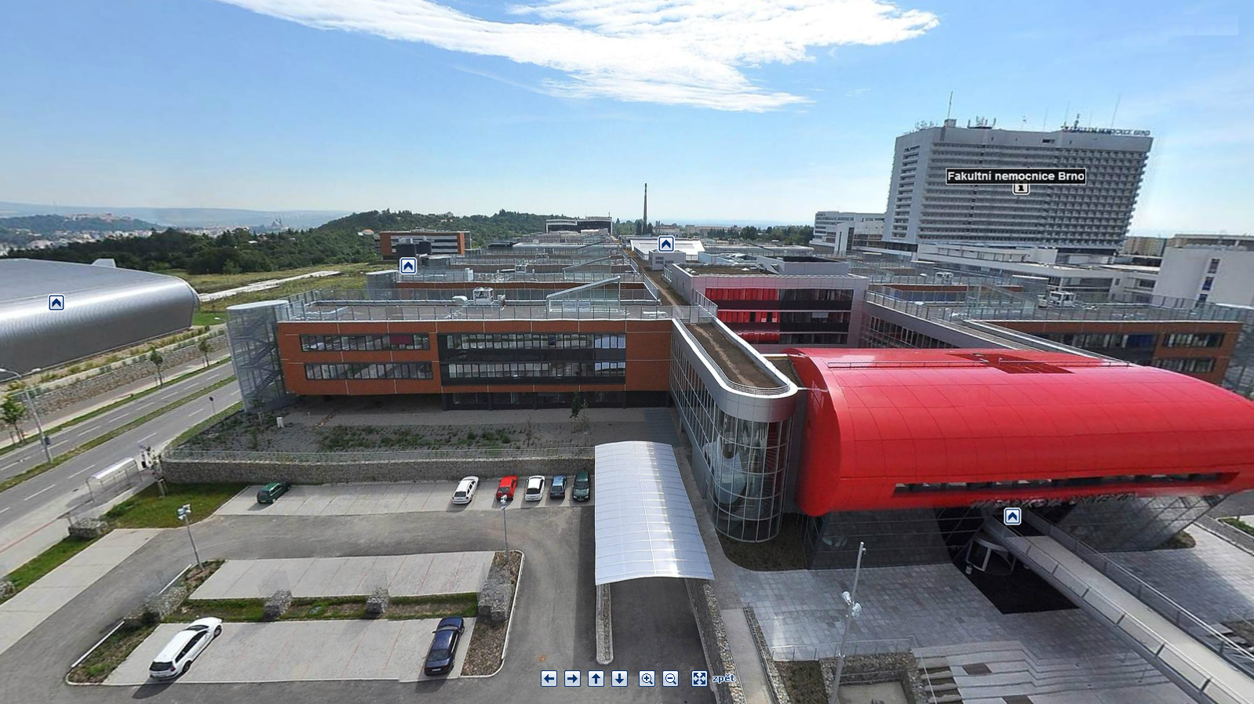

Slide 3
Kyphosis
90min
Definice
Etiologie & Epidemiologie
Morfologie
Diferenciální diagnostika
Zobrazovací metody
Terapie
Rehabilitace a protetika

Slide 4
Definice
Abnormální sagitální profil kyfózy nad normu pro daný věk
1D deformita vs. 3D deformita
Genderové rozdíly
Věkové aspekty
Diferenciální diagnostika

Slide 5
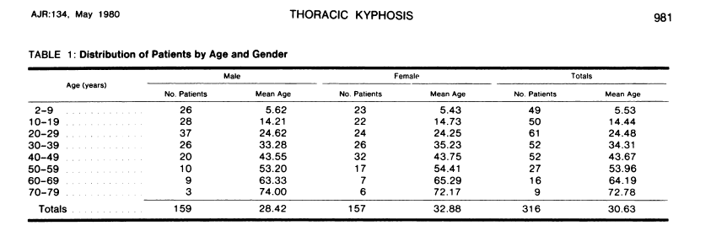
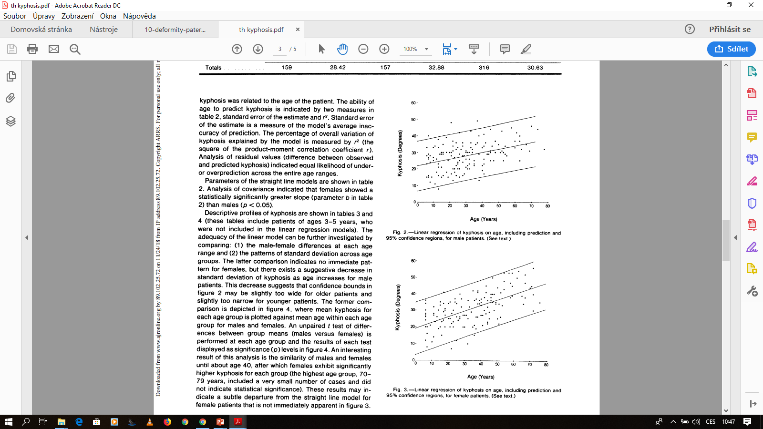

Slide 6
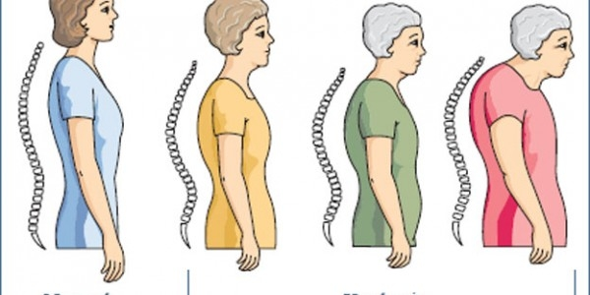

Slide 7
Diferenciální diagnostika patologických kyfóz
etiologie: fyzikální, chemické, biologické a zejména genetické a multifaktoriální
Trauma
Radioterapie
Posturální
Laminektomie
Osteoporosis
Osteomalacie
Achondroplasie, Mukopolysacharidózy
Onkologie
Infekční příčiny
M Bechtěrev
M Scheuermann
FYZIKÁLNÍ VLIVY
CHEMICKÉ VLIVY
BIOLOGICKĚ VLIVY
Úrazy
Iatrogenní příčiny
Vadné držení těla
Svalová dysbalance
Hormonální/Kortikoidní terapie
Menopausa
Genetika
Kombinace vlivů
Kongenitální kyfózy – poruchy segmentace a formace
Neuromuskulární kyfózy
Degenerativní kyfoskoliózy

Slide 8
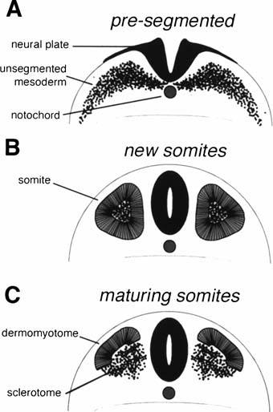
Kongenitální kyfóza
Porucha formace – porucha segmentace – smíšená porucha
zakřivení páteře, které je důsledkem malformace obratlů, která vzniká postižením jejich normálního vývoje
Vznikají 2 zásadní deformity:
  Obratlové
  kombinované (obratlové + neurální)

Slide 9
Kongenitální skolióza/kyfóza
Přidružené anomálie
absence nebo fúze žeber (15-20%)
genitourinární anomálie (20-40%)
vrozené defekty srdce (10-15%)
defekty míchy a páteřního kanálu (20-40%)
deformity dolních končetin (15-20%)

Slide 10
Kongenitální skolióza/kyfóza
Základní typy deformit
1. Kostní poruchy: (obratlové, žeberní):
  A) poruchy formace (klínové obratle, hemivertebra)
  B) poruchy segmentace (jednostranná porucha, nesegmentovaná lišta)
    B.1) přední = kyfóza
    B.2) zadní = lordóza
    B.3) laterální = skolióza
    B.4) posterolaterální = lordosskolióza
    B.5) anterolaterální = kyfoskolióza
  C) kombinované poruchy
2. Smíšené poruchy: (kostní + deformity páteřního kanálu)

Slide 11
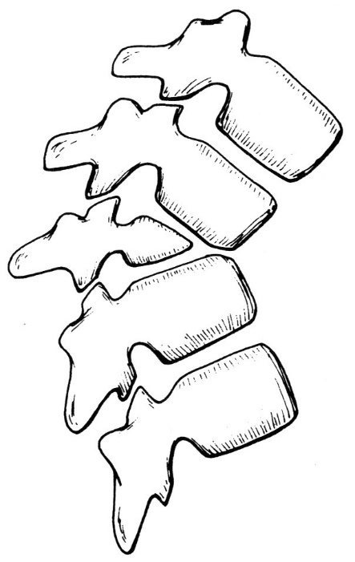
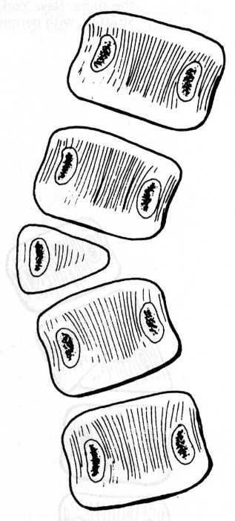
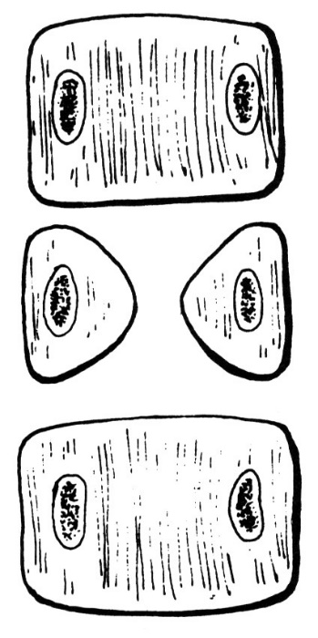
Kongenitální skolióza/kyfóza
Základní typy deformit
1. Kostní poruchy: (obratlové, žeberní):
  A) poruchy formace (klínové obratle, hemivertebra)
    A.1) přední = kyfóza
    A.2) zadní = lordóza
    A.3) laterální = skolióza
    A.4) anterolaterální = kyfoskolióza
    A.5) přední centrální defekt

Slide 12
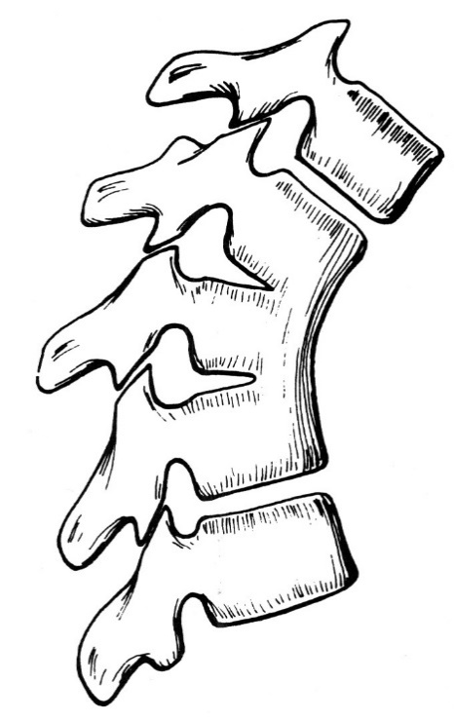
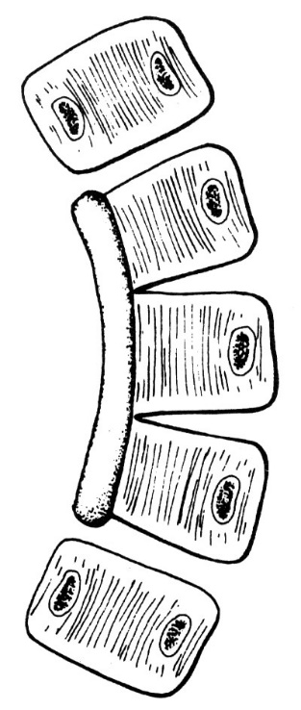
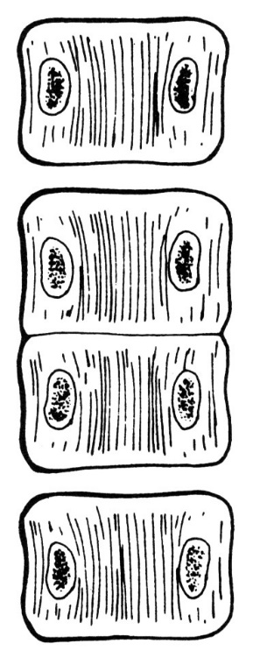
Kongenitální skolióza/kyfóza
Základní typy deformit
1. Kostní poruchy: (obratlové, žeberní):
  B) poruchy segmentace (jednostranná porucha, nesegmentovaná lišta)
    B.1) přední = kyfóza
    B.2) zadní = lordóza
    B.3) laterální = skolióza
    B.4) posterolaterální = lordosskolióza
    B.5) anterolaterální = kyfoskolióza

Slide 13
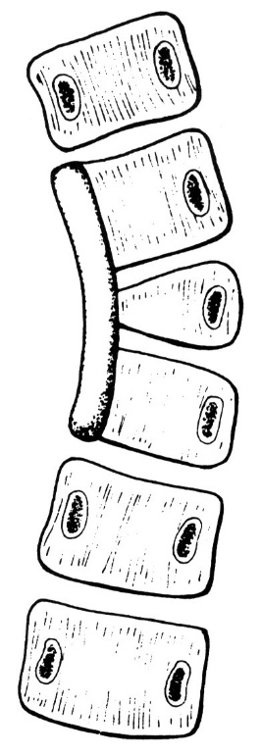
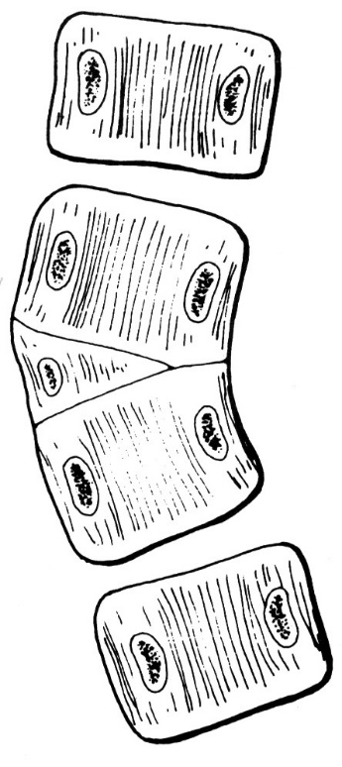
Kongenitální skolióza/kyfóza
Základní typy deformit
1. Kostní poruchy: (obratlové, žeberní):
  C) kombinované poruchy
    C.1) hemivertebra + nesegmentovaná lišta
    C.2) nesegmentovaná hemivertebra

Slide 14
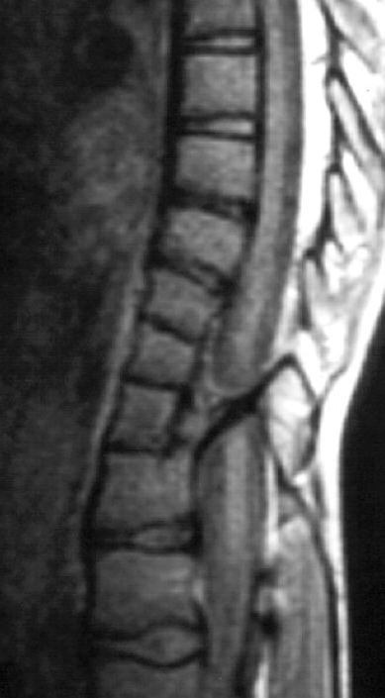
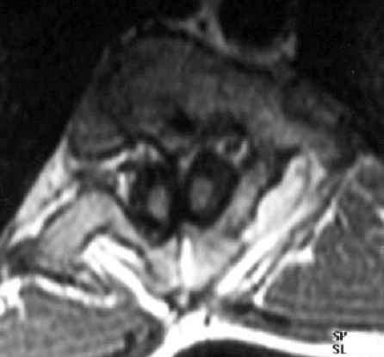
Kongenitální skolióza/kyfóza
Základní typy deformit
2. Smíšené poruchy: (kostní + deformity páteřního kanálu)
  A) split cord malformation = diastematomyelie
    DEF: Rozdělený páteřní kanál s jeho fixací fibrózním nebo kostěnným septem, které vychází ze zadní části obratlového těla
    Incidence:: 5-21% všech kongenitálních skolióz

Slide 15
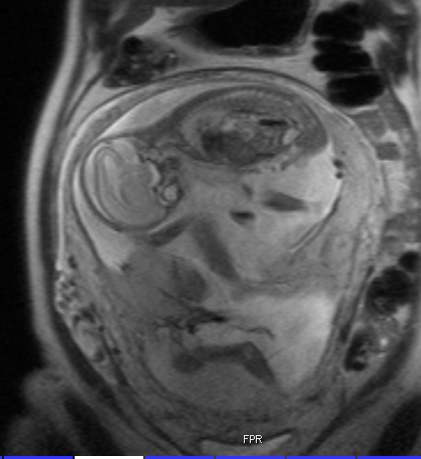
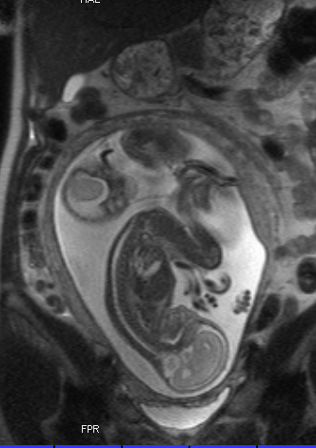
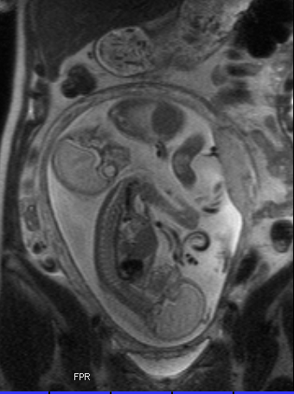
Kongenitální skolióza/kyfóza
Vyšetření: prenatální, postnatální
1. prenatální:
  Genetické: amniocentéza
  Zobrazovací metody: MRI, UZ
2. postnatální
  Klinické
  Zobrazovací metody: RTG, UZ, CT, MRI

Slide 16
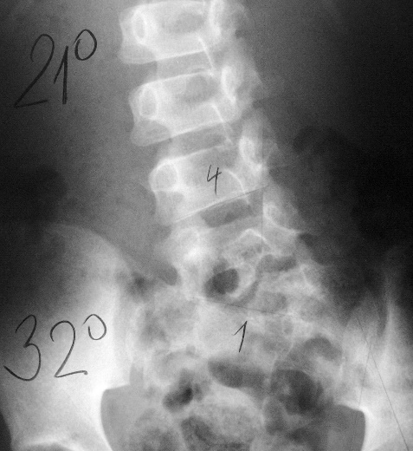
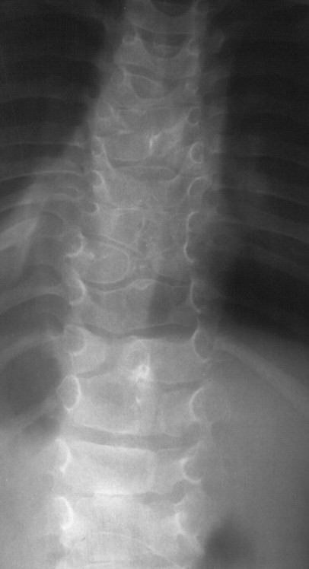
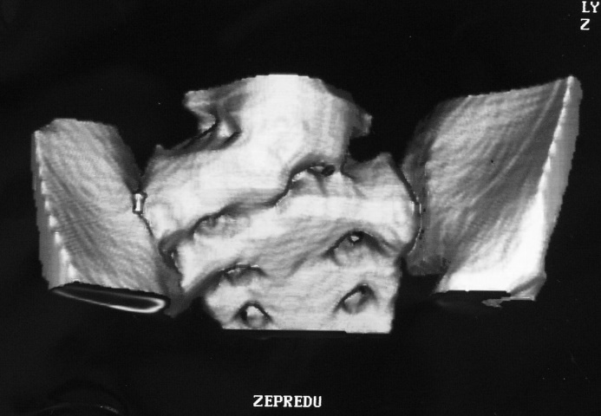
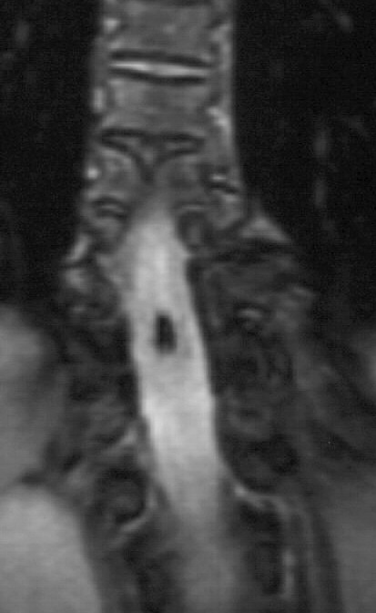
Kongenitální skolióza/kyfóza
Vyšetření: postnatální

Slide 17
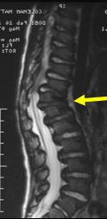
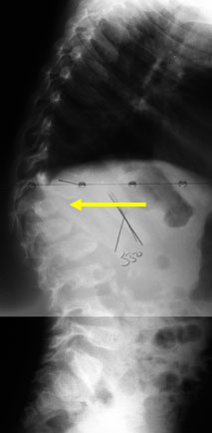
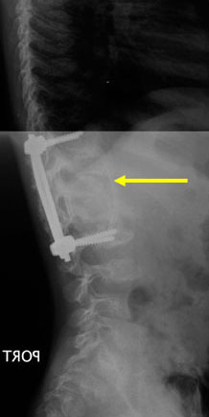
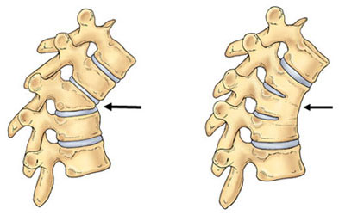
Kongenitální kyfóza
Porucha formace – porucha segmentace – smíšená porucha
nepřipustit progresi
progredující křivky časně operovat
korzet do konce růstu
Přední/zadní hemi/vertebrectomie
zadní fúze s instrumentací
Web SRS: https://www.srs.org/professionals/online-education-and-resources/conditions-and-treatments/congenital-kyphosis

Slide 18
Kongenitální kyfóza
Porucha formace – porucha segmentace – smíšená porucha - léčba
    konzervativní léčba:
      observace
      léčba korzetem
    operační léčba:
      prostá kostěnná fúze
        Hemiepiphyseodéza
        zadní spondylodéza
        kombinovaná předo/zadní spondylodéza
      zadní instrumentovaná korekce a stabilizace
      hemivertebrektomie
        kombinovaná předo/zadní
        solitární zadní

Slide 19
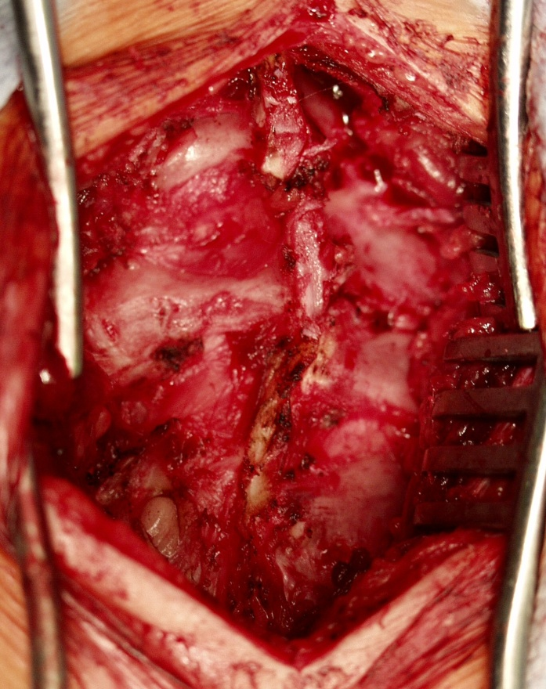
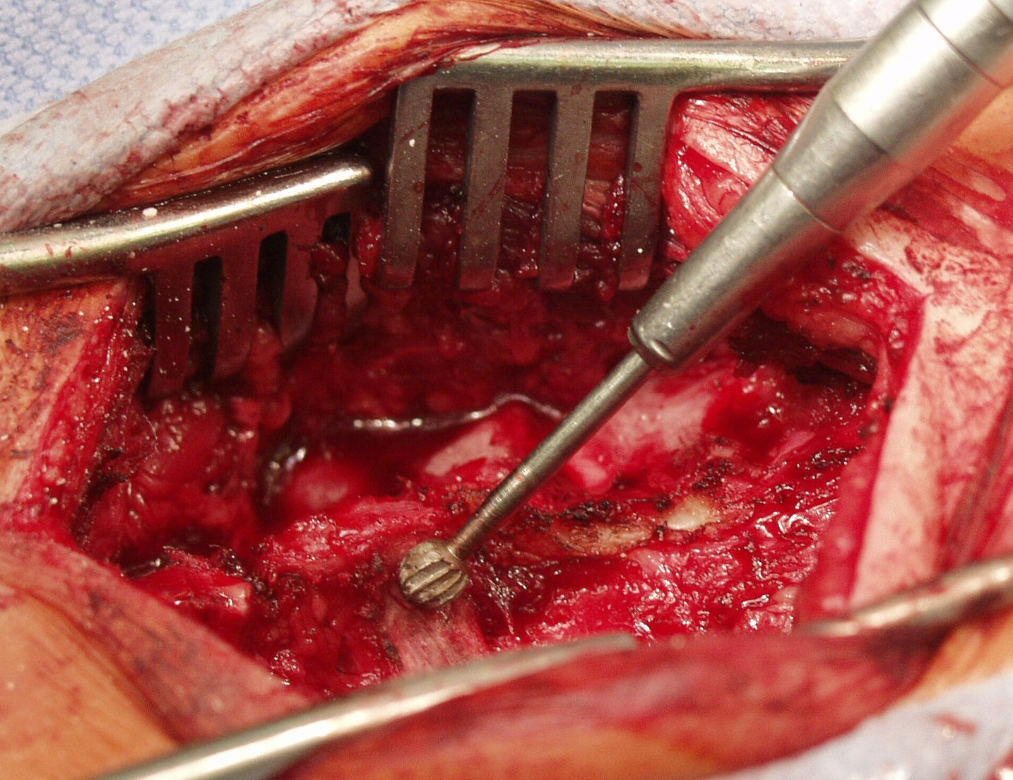
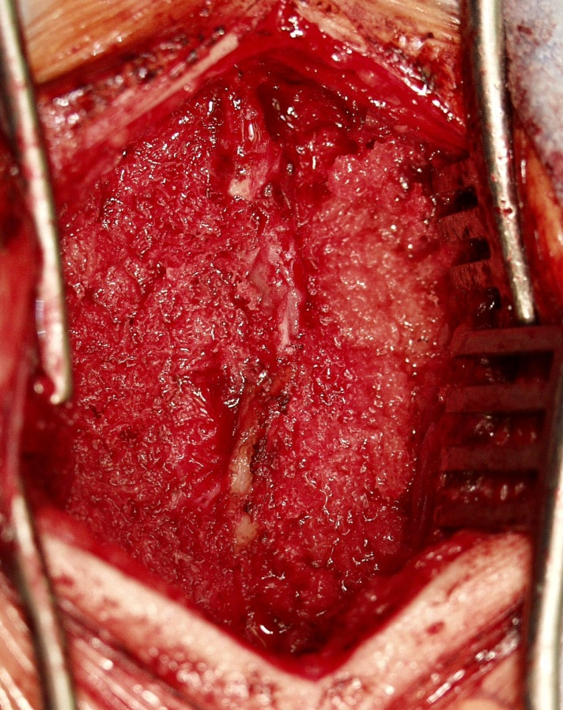
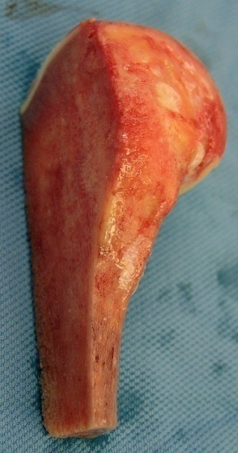
Prostá kostěná fůze

Slide 20
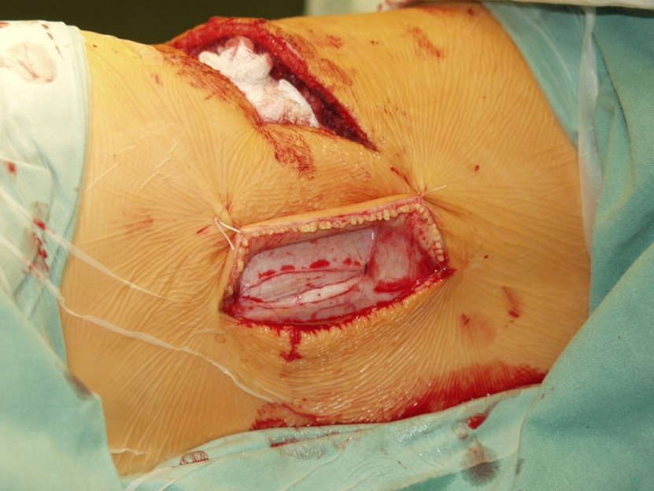
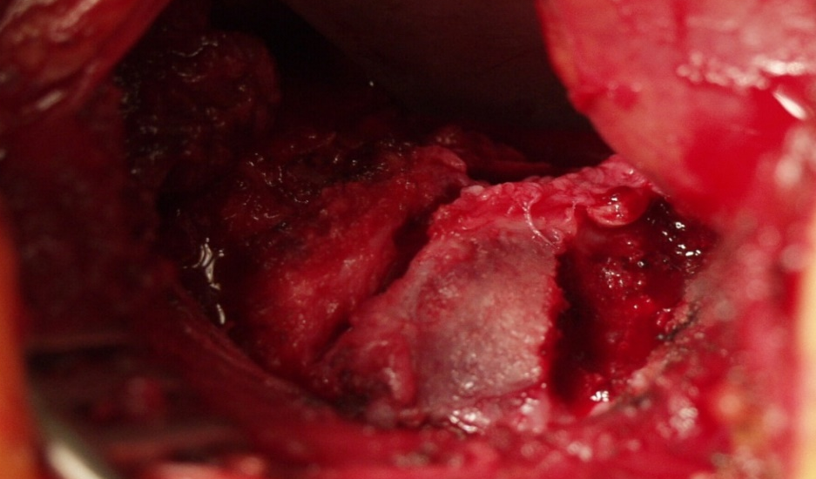
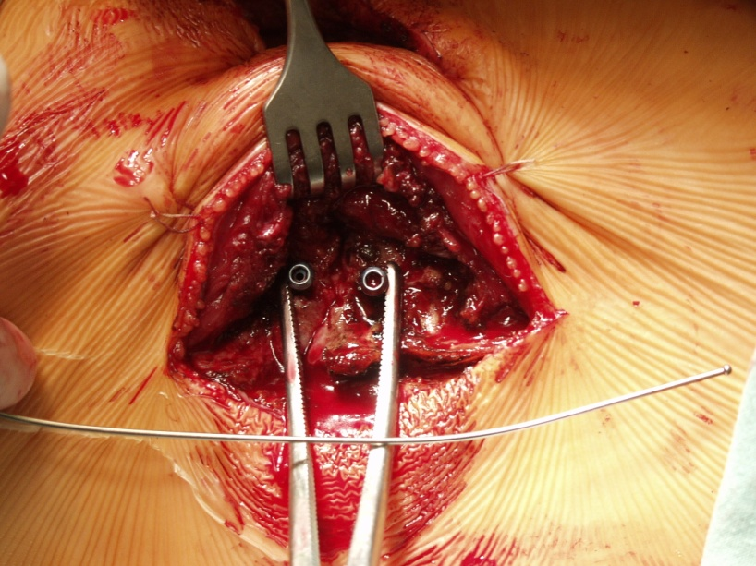
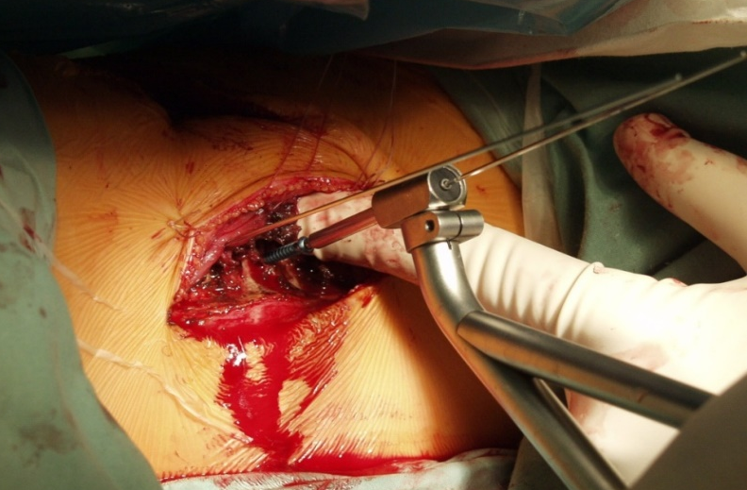
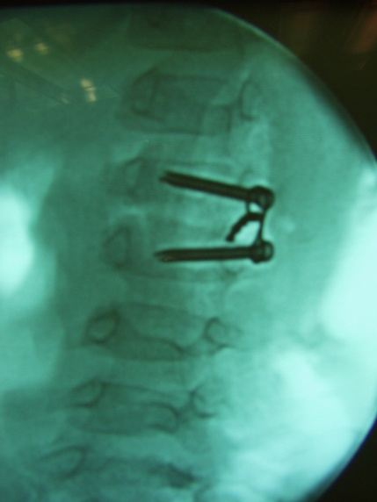
Hemivertebrectomie – kombinovaný přístup

Slide 21
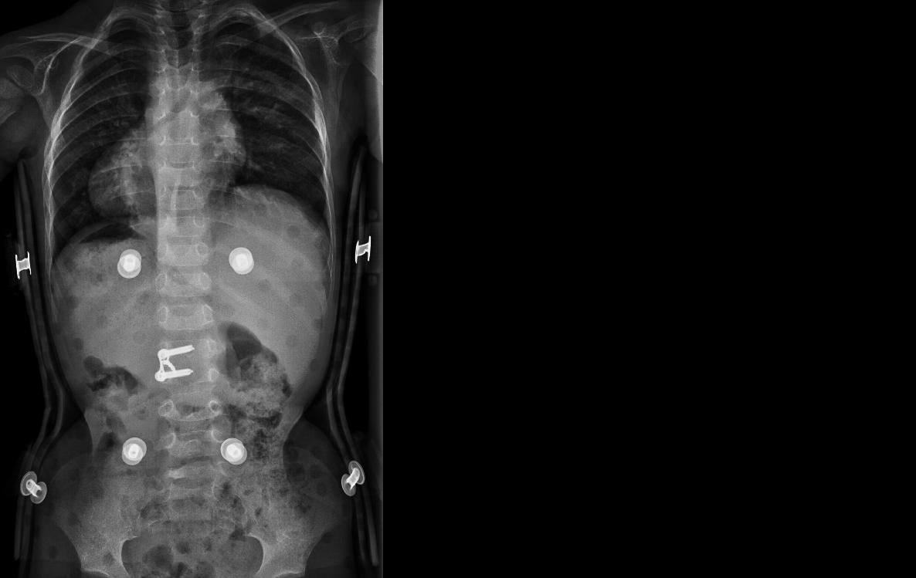
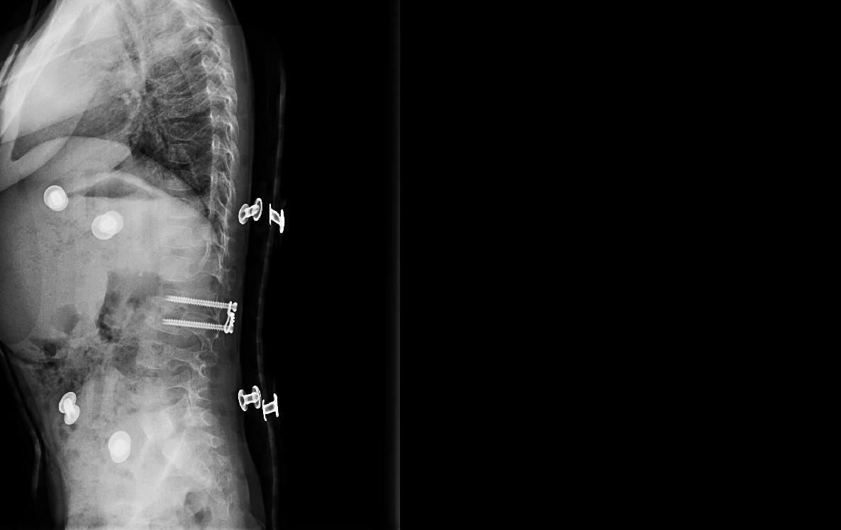
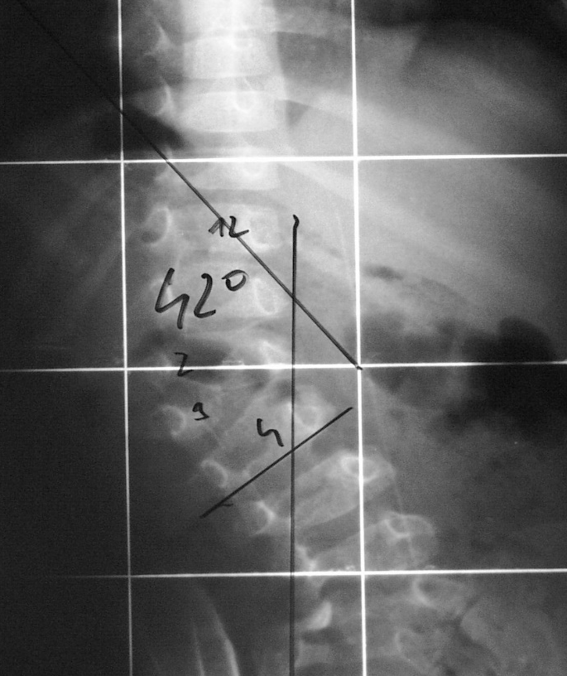
Hemivertebrectomie – kombinovaný přístup

Slide 22
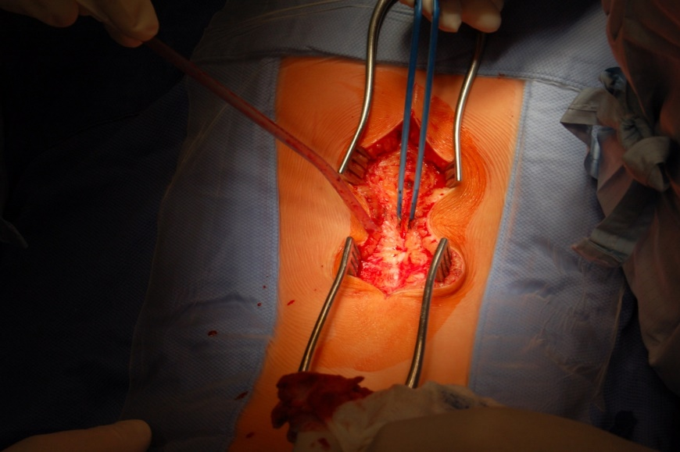
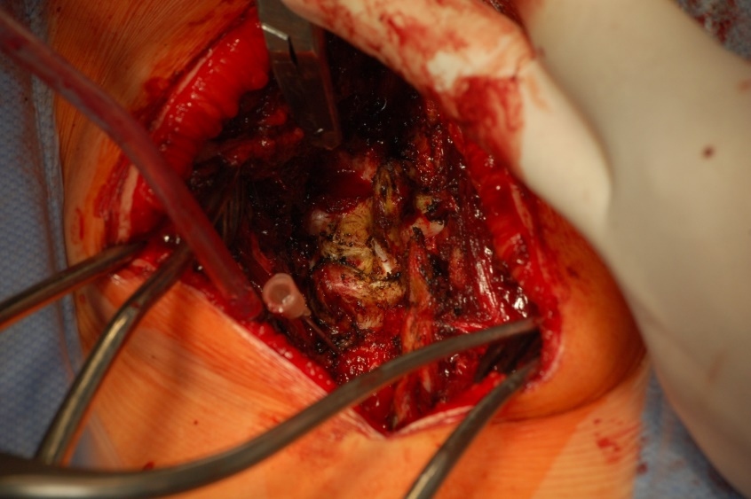
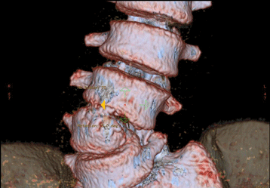
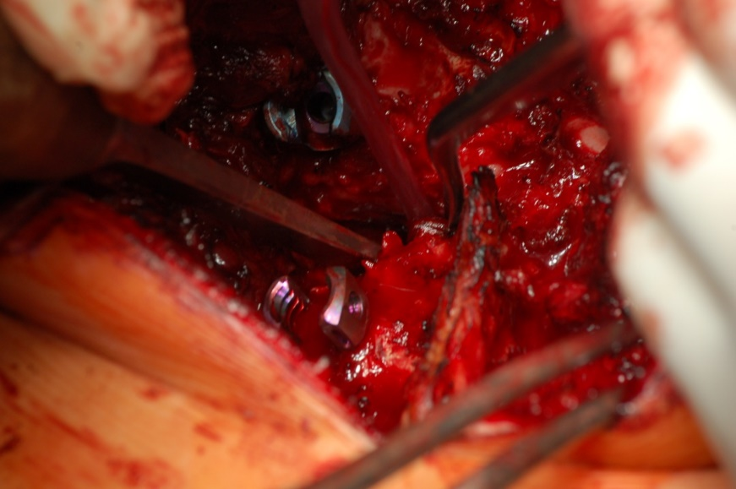
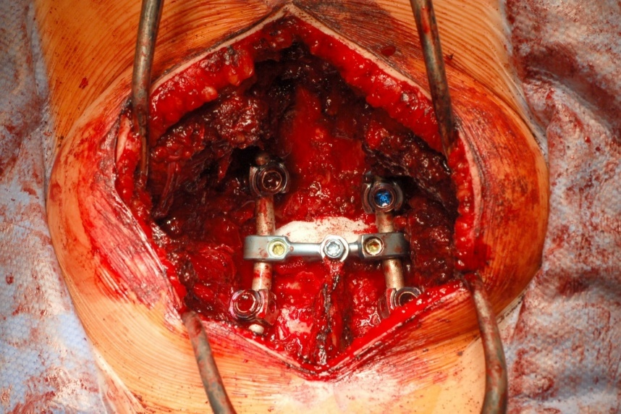
Hemivertebrectomie – solitární zadní přístup

Slide 23
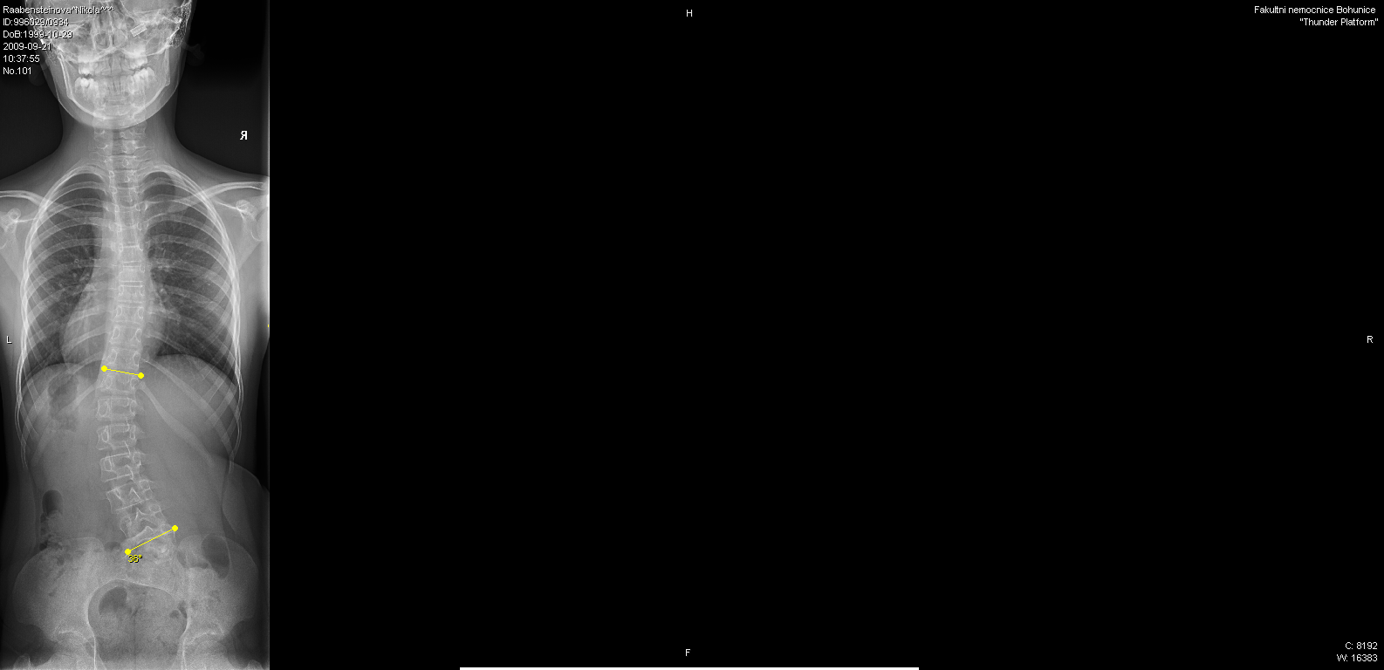
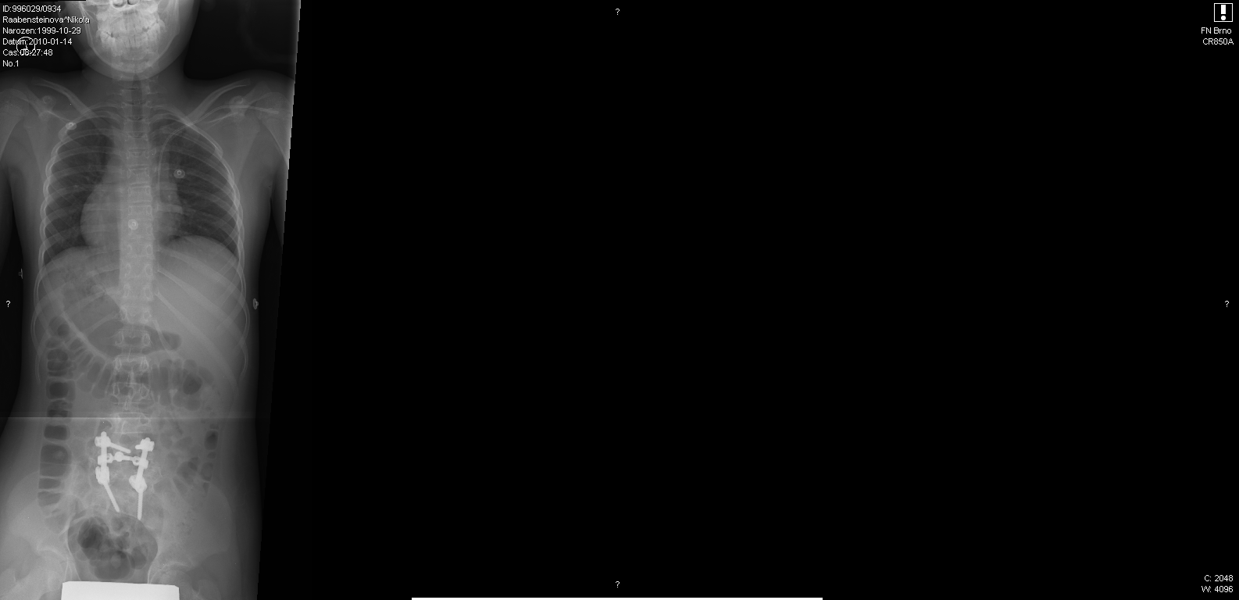
Hemivertebrectomie – solitární zadní přístup

Slide 24
Zobrazovací metody
RTG
Funkční RTG
CT a CT s 3D rekonstrukcí
MRI
(PET MRI, SCINTI)

Slide 25
Morbus Scheuermann
Holger Werfel Scheuermann (1877-1960) - Dánsko - 1920 osteochondritis deformans juvenilis dorsi
Abnormální zvýšení dolní hrudní kyfózy v pubertě s rigiditou a typickými RTG změnami (ASCANI a spol. 1985)
Nepoměr mezi produkcí růstových a pohlavních hormonů s fragilitou obratlů (Bradford 1985)
Příčina není dosud plně známa
Genetika/Multifaktoriální

Slide 26
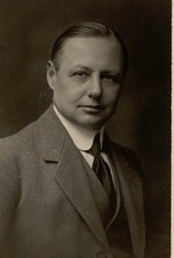
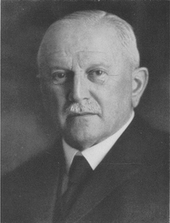
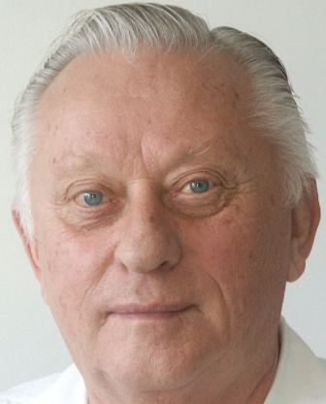
Epidemiologie a etiologie
Morbus Scheuermann
Aseptická nekróza obratlů (Scheuermann 1920)
Herniace disků do obratlů (C.G. Schmorl 2 May 1861 – 14 August 1932 1930)
Mechanické přetížení („učňovská záda“, Mau 1927, Keim 1975)
Dědičné vlohy (Sörensen 1964, prof. Vlach a spol. 1990 – 36%)
Hormonální vlivy (Ipolito 1981)
0,5 - 8 % populace
Častěji chlapci (x 612, Ž:M 1,2:1; ORTK FN, odb.as.Filipovič 2001)
Věk 12-18 let
Porucha enchondrální ossifikace
Nějčastěji dolní hrudní páteř

Slide 27
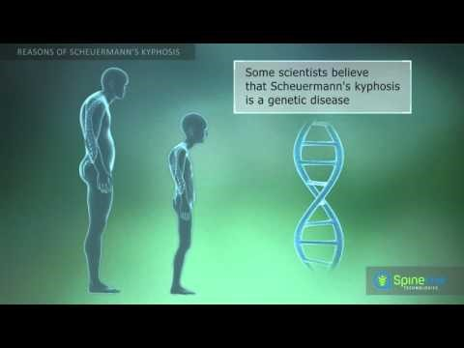
Epidemiologie a etiologie
Morbus Scheuermann youtube

Slide 28
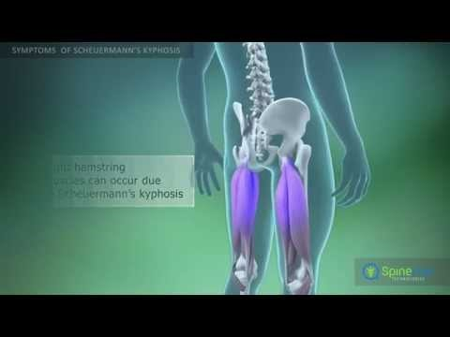
Epidemiologie a etiologie
Morbus Scheuermann youtube

Slide 29
Epidemiologie a etiologie
Morbus Scheuermann v literatuře
„…autosomal genetic component of high penetrance and variable expressivity, with 74% heredity…“
Damborg F, Engell V, Andersen M, Kyvik KO, Thomsen K. Prevalence, concordance, and heritability of Scheuermann kyphosis based on a study of twins. J Bone Joint Surg Am. 2006;88(10):2133–2136
„….Its origin has been associated with avascular necrosis of the epiphyseal rings….“
Scheuermann HW. Kyphosis dorsalis juvenilis. Orthop Chir. 1921;41:305–317
„…juvenile osteoporosis…“
Gilsanz V, Gibbens DT, Carlson M, King J. Vertebral bone density in Scheuermann disease. J Bone Joint Surg Am. 1989;71(6):894–897
Lopez RA, Burke SW, Levine DB, Schneider R. Osteoporosis in Scheuermann's disease. Spine. 1988;13(10):1099–1103
„…shortening of the ischiotibial musculature…“
Lopez RA, Burke SW, Levine DB, Schneider R. Osteoporosis in Scheuermann's disease. Spine. 1988;13(10):1099–1103
„….mechanical factors that would trigger secondary remodelling responses, such as reduction of sternal size…“
Sorensen KH. Scheuermann's Juvenile Kyphosis: clinical appearances, radiography, aetiology and prognosis. Munksgaard; Copenhagen: 1964.
Ferguson AB., Jr The etiology of preadolescent kyphosis. J Bone Joint Surg Am. 1956;38(1):149–157

Slide 30
Klinické vyšetření
Kulatá záda v dolní části T8-9 (48%)
Bolesti hrudní či bederní páteře (28%)
Rigidita deformity
Skolióza ve 49%
Svalové dysbalance „texaskový postoj“
Reflexní změny měkkých tkání
Pozitivní testy (Matthias, Franke, hyperextenční)

Slide 31





Klinické vyšetření
Matthias
hyperextenze
Franke

Slide 32


Klinické vyšetření

Slide 33

Morfologie
Histologie, RTG, CT, MRI
C lordóza, Th kyfóza, L lordóza
Th kyfóza: 20° - 40° (< 20° hypo; > 45° hyper)
Radiologická kritéria dle Bradforda 1985:
  Hrudní kyfóza nad 40° dle Cobba
  Obratlové klíny nad 5° (43% ve 3 obratlích)
  Nerovnosti krycích ploch a zúžení disků
  Protažení obratlových těl
  Schmorlovy uzly (až 42%)

Slide 34


Histologie

Slide 35

RTG
AP + boční dlouhé formáty
reklinace
Měříme:
  Cobbův úhel T3/4 – T12
  Reklinační snímek
  SVA
  PT, PI, SS

Slide 36



CT
CT - kostní okno
čerstvý Schmorlův uzel:
  charakter osteolýzy
  okolí prolomení hrany
  Dále STIR MRI
Diferenciální diagnóza!

Slide 37


MRI
starý Schmorlův uzel:
  konsolidovaný
  neaktivní
čerstvý Schmorlův uzel:
  charakter osteolýzy
  okolí prolomení hrany
  dále T2, lépe STIR MRI
Diferenciální diagnóza!
T2
T1

Slide 38
Formy Morbus Scheuermann
Typické a atypické
Typické:
  typ I: pouze Th páteř: horní typ
  typ II: Th – L přechod: dolní typ
    Postihuje přechod Th a L páteře
    „lumbální typ“ Morbus Scheuermann
    čerstvý Schmorlův uzel
Atypické:
  I. forma (změny obratlů bez hyperkyfózy)
  II. forma (typická klinika, žádné signifikantní vážné RTG změny)
  III. forma (bederní lokalizace)

Slide 39
Stádia Morbus Scheuermann
Floridní – deformity - následky
I. stádium floridní
  9-12 let, kulatá volná záda s bolestí, svalové změny
II. stádium deformit
  13-16 let, tuhost, rtg změny
III. stádium následků
  chronické bolesti zad

Slide 40
Stupně Morbus Scheuermann
Montgomery 1981
I. stupeň – do 45° kyfózy
II. stupeň - do 55° kyfózy
III. stupeň - do 65° kyfózy
IV. stupeň - 75° a více

Slide 41
Terapie
Konzervativní
Chirurgická
cvičení
ortézy a cvičení
antigravitační sádrový korzet s následnou ortézou a LTV
„Lyonská metoda“ De Mauroy a Stagnara 1978
Indikace:
  Absolutní:
    - neurologický deficit (extrémně vzácné)
  Relativní:
    - Rigidní deformita nad 70°
    Bolest
    Kosmetika
Zadní spondylodéza
SPO/PSO
Notes:
Scientific Exercise Approach to Scoliosis (SEAS)
SEAS je metodika rozvíjená především ve Spojených státech amerických.
Vychází z Lyonské metody (Francie). Její vývoj a průběžné změny jsou založeny na nejnovějších vědeckých poznatcích a medicíně založené na důkazech. Základním principem je aktivní auto-korekce ve třech rovinách. Přístup terapeutů k pacientům je tzv. kognitivně-behaviorální, což zahrnuje především práci s rodinou pacienta. Cílem je vstoupit do řetězce posturálně patologických funkcí, vytvořit „novou posturu“. Autoři zdůrazňují rozdíl mezi nastavením postury (s aktivací autochtonní muskulatury) a aktivní redukcí křivky (pomocí svalů na konvexní či konkávní straně). První způsob, který využívá SEAS, vyžaduje přestavbu 40 motorických programů v CNS. Druhý způsob pracuje na periferii, využívá jej například metoda Schrothové (Negrini et al., 2007).
Cílem využití SEAS v dospělosti je redukce posturálního kolapsu, zlepšení
posturální kontroly a stability páteře. V polohách aktivní auto-korekce pacient posiluje svaly trupu, trénuje rovnováhu, provádí dechová cvičení (Negrini et al., 2007). Autoři této metody uvádí vysokou úspěšnost: SEAS podle nich redukuje potřebu léčby korzetem, snižuje Cobbův úhel, zlepšuje rovnovážné reakce a koordinaci a napomáhá lepší funkci korzetu, pokud je nošen.
Účinnost metody vyplývá z výzkumu, který provedla společnost ISICO
(l'Istituto Scientifico Italiano Colonna Vertebrale) u dospělých pacientů s křivkami nad 30° podle Cobba. Počáteční průměrná progrese křivky 0,84° za rok se po pěti letech terapie snížila na 0,47° za rok. Během prvního roku se navíc objevilo výrazné snížení Cobbova úhlu, u pacientů se zlepšila stabilita. Tyto výsledky autoři připisují odstranění posturálního kolapsu (Negrini et al., 2007).

Slide 42

Konzervativní postupy

Slide 43




Konzervativní postupy
Cvičení + korzetoterapie
Fyzikální léčba
Stop: soutěžního sportu
Stop: těžké zátěže
NSA, analgetika?
Myorelaxantia?
Modifikovaná Milwaukee ortéza
(Hudeček- Wernio – Šlechta 2004)

Slide 44




Antigravitační – sádrový - korzet

Slide 45
Rehabilitace a protetika
23h/16h režim noc, noční režim, intenzivní, denní cvičení
Cvičení
Fyzikální léčba
Zákaz soutěžního sportu
Zákaz těžké zátěže
NSA, analgetika
Myorelaxantia
Antigravitační ortéza (anti-gravity brace)

Slide 46
Rehabilitace a protetika
23h/16h režim noc, noční režim, intenzivní, denní cvičení
Individuální LTV + instruktáž
Individuální + speciální techniky (Brunkow, Brügger, Klapp a další)
Skupinová
Motivační (plavání, hippoterapie, tanec)

Slide 47

Rehabilitace a protetika
Brunkow

Slide 48


Rehabilitace a protetika
Brügger

Slide 49


Rehabilitace a protetika
Brügger

Slide 50


Rehabilitace a protetika
Klapp
Notes:
Klappovo lezení
Metoda podle německého ortopeda Rudolfa Klappa je založená na kvadrupední
lokomoci. Dnes se v terapii skolióz využívají spíše jednotlivé prvky. Její základy patří
do základního vzdělávání fyzioterapeutů (Pavlů, 2003). Podle Koláře se dnes do konceptu integrují také poznatky z vývojové kineziologie (Kolář, 2003).
Základní myšlenka říká, že při chůzi čtvernožců dochází k příznivým pohybům
páteře, a že u těchto zvířat se skolióza téměř nevyskytuje. Cvičí se lokomoce po
čtyřech končetinách, což vede k mobilizaci páteře v prostoru. Dále trénujeme svalovou sílu, koordinaci a vytrvalost. Původní indikací jsou idiopatické skoliózy, metodu s úspěchem použijeme i v terapii poruch držení těla. Kontraindikací je postižení končetin, které nedovoluje jejich zátěž (Pavlů, 2003).
Využívají se prvky zkřížené i mimochodní kvadrupední lokomoce. Pohyb musí
začínat v přesně individuálně nastavené atitudě, měl by být pomalý a plynulý. Dále se
využívá tlaku do končetin s jejich současnou mírnou zevní rotací a abdukcí
(centrované postavení kořenových kloubů). Důležitý je dechový stereotyp,
protahování a automobilizace páteře (Kolář, 2003).
Klappovo lezení bylo přizpůsobeno zejména dětským pacientům, napovídají
tomu i názvy jednotlivých cviků – zaječí skok, pavouček, plížení atd. Přesto se
domníváme, že jednotlivé prvky můžeme s výhodou zařadit i do terapie dospělých,
zejména v mladším středním věku, kdy je možné zvládnout posturálně náročné pozice.

Slide 51

Komplikace konzervativní terapie
Pacient a rodiče
CAST SYNDROM!!!
Péče o antigravitační korzet (exantémy, dekubity)
Dlouhodobá léčba
Malá spolupráce v pubertě
Malá motivace
Životní styl
Posudkové problémy:
  zlepšeny se zrušením povinné vojenské služby
  Nejčastější příčina „modré knížky“

Slide 52

Komplikace
CAST SYNDROM = AKUTNÍ STAV = TERAPIE IHNED
SMAS= superior mesenteric artery syndrome (syndrom mezenterické arterie)
dilatace žaludku s částečnou nebo úplnou obstrukcí duodena
Konzervativní terapie: odlitky, sádrové korzety, korzety:
  u všech pacientů se syndromem mesenterické arterie
  NSG (nasogastrickou dekompresi), farmakologická léčba: Metoclopramid i.v.
  Polohování: nalevo, pozice kolena k hrudníku nebo manévr Goldthwaite
  Enterální výživa s použitím trubice s dvojitým lumenem nasojejunálně vedené distálně k obstrukci pod fluoroskopickou asistence
Chirurgická terapie:
  Selhání konzervativní léčby = chirurgická intervence:
  duodenojejunostomy nebo gastrojejunostomy k obejití obstrukce nebo duodenální derotační procedury
  mobilizace dvanáctníku laparotomií či laparoskopií
  duodenojejunostomiestomie vzácně
Patofyziologie:
  stlačení dvanáctníku mezi horní mezenterickou tepnou dopředu a aortou a páteří v zadní části.
  obstrukce může nastat během několika hodin až dnů po operaci nebo odlitku nebo sádrovém korzetu
  nebo se nemusí vyvíjet po dobu několika týdnů.

Slide 53







Chirurgická terapie
Pozdní, vážné diagnózy
Zadní spondylodéza
Osteotomie: SPO/PSO
Event. doléčení v TLSO

Slide 54


Chirurgická terapie
Smith-Petersen osteotomies

Slide 55




Chirurgická terapie
Cantilever maneuver

Slide 56





Chirurgická terapie
RTG evaluace (16y + 2m)

Slide 57





Chirurgická terapie
RTG evaluace (17y + 3m)

Slide 58
Vadné držení těla
nejčastější
Vzniká při svalové nerovnováze, nedostatku
cvičení, sedavém způsobu života.
Chabé svalstvo zádové a břišní.
Zvýšená bederní lordóza a hrudní kyfóza
Léčba:
  „Životní styl“
  Pravidelné cvičení zádového a břišního svalstva
  Vytrvalost
  Vedení LTV fyzioterapeutem

Slide 59

Vadné držení těla
BMI a VDT?
Zdroj: http://www.szu.cz/uploads/documents/chzp/odborne_zpravy/OZ_16/OZ_BMI_VDT.pdf
Výsledky studie „Zdraví dětí 2016“ Tělesná hmotnost a vadné držení těla

Slide 60

Vadné držení těla
BMI a VDT?
Zdroj: http://www.szu.cz/uploads/documents/chzp/odborne_zpravy/OZ_16/OZ_BMI_VDT.pdf
Výsledky studie „Zdraví dětí 2016“ Tělesná hmotnost a vadné držení těla

Slide 61


Vadné držení těla
BMI a VDT?
Zdroj: http://www.szu.cz/uploads/documents/chzp/odborne_zpravy/OZ_16/OZ_BMI_VDT.pdf
Výsledky studie „Zdraví dětí 2016“ Tělesná hmotnost a vadné držení těla

Slide 62
Evaluace Morbus Scheuermann
pubertální poškození páteře s celoživotními následky
vyžaduje 100% spolupráci nemocných a rodiny
Konzerativní terapie: při kombinované léčbě ortézou a rehabilitací
Operační terapie: Ortopedická klinika FN Brno

Slide 63
Evaluace Morbus Scheuermann
Cvičení: ovlivnění do 5%
TLSO ortézy: ovlivnění do 30%
Operace: dnes nad 70%

Slide 64






Kazuistika – JH 1997

Slide 65






Kazuistika – JH 1997
06/2011
06/2011
04/2012
10/2012
03/2013
05/2013

Slide 66


Kazuistika – JH 1997
05/2013
10/2013

Slide 67


Kazuistika – AF 1999

Slide 68

Kazuistika– AF 1999
11/2012
11/2012
01/2013
01/2013

Slide 69

Kazuistika– AF 1999
11/2012
11/2012
01/2013
01/2013

Slide 70

Kazuistika– AF 1999
06/2013
01/2014

Slide 71




Kazuistika– RS 1999

Slide 72


Kazuistika– RS 1999

Slide 73




Kazuistika– RS 1999

Slide 74

Kazuistika– RS 1999

Slide 75
Zdroje
1. Scheuermann HW. Kyphosis dorsalis juvenilis. Orthop Chir. 1921;41:305–317.
2. Sorensen KH. Scheuermann's Juvenile Kyphosis: clinical appearances, radiography, aetiology and prognosis. Munksgaard; Copenhagen: 1964.
3. Stoddasd A, Osborn JF. Scheuermann's disease or spinal osteochondrosis: its frequency and relationship with spondylosis. J Bone Joint Surg Br. 1979;61(1):56–58.
4. Taylor TC, Wenger DR, Stephen J, Gillespie R, Bobechko WP. Surgical management of thoracic kyphosis in adolescents. J Bone Joint Surg Am. 1979;61(4):496–503.
5. Ali RM, Green DW, Patel TC. Scheuermann's kyphosis. Curr Opin Pediatr. 1999;11(1):70–75.
6. Bradford DS. Juvenile kyphosis. In: Lonstein JE, Bradford DS, Winter RB, Ogilvie J, editors. Moe's textbook of scoliosis and other spinal deformities. 3rd ed. Saunders; Philadelphia: 1995. pp. 349–367.
7. Damborg F, Engell V, Andersen M, Kyvik KO, Thomsen K. Prevalence, concordance, and heritability of Scheuermann kyphosis based on a study of twins. J Bone Joint Surg Am. 2006;88(10):2133–2136
8. Gilsanz V, Gibbens DT, Carlson M, King J. Vertebral bone density in Scheuermann disease. J Bone Joint Surg Am. 1989;71(6):894–897
9. Lopez RA, Burke SW, Levine DB, Schneider R. Osteoporosis in Scheuermann's disease. Spine. 1988;13(10):1099–1103.
10. Lowe TG. Scheuermann disease. J Bone Joint Surg Am. 1990;72(6):940–945
11. Aufdermaur M. Juvenile kyphosis (Scheuermann's disease): radiography, histology, and pathogenesis. Clin Orthop Relat Res. 1981;(154):166–174.
12. Ferguson AB., Jr The etiology of preadolescent kyphosis. J Bone Joint Surg Am. 1956;38(1):149–157
13. Scoles PV, Latimer BM, Diglovanni BF, Vargo E, Bauza S, Jellema LM. Vertebral alterations in Scheuermann's kyphosis. Spine. 1991;16(5):509–515
14. Bradford DS, Moe JH, Montalvo FJ, Winter RB. Scheuermann's kyphosis. Results of surgical treatment by posterior spine arthrodesis in twenty-two patients. J Bone Joint Surg Am. 1975;57(4):439–448.
15. Murray PM, Weinstein SL, Spratt KF. The natural history and long-term follow-up of Scheuermann kyphosis. J Bone Joint Surg Am. 1993;75(2):236–248.
16. Tribus CB. Scheuermann's kyphosis in adolescents and adults: diagnosis and management. J Am Acad Orthop Surg. 1998;6(1):36–43.
17. Gill JB, Levin A, Burd T, Longley M. Corrective osteotomies in spine surgery. J Bone Joint Surg Am. 2008;90(11):2509–2520
18. Berven SH, Deviren V, Smith JA, Hu SA, Bradford DS. Management of fixed sagittal plane deformity: outcome of combined anterior and posterior surgery. Spine (Phila Pa 1976) 2003;28:1710–1716.
19. Bridwell KH. Decision making regarding Smith-Petersen vs. pedicle subtraction osteotomy vs. vertebral column resection for spinal deformity. Spine (Phila Pa 1976) 2006;31(19 Suppl):S171–S178
20. Lee SS, Lenke LG, Kuklo TR, Valenté L, Bridwell KH, Sides B, Blanke KM. Comparison of Scheuermann kyphosis correction by posterior-only thoracic pedicle screw fixation versus combined anterior/posterior fusion. Spine (Phila Pa 1976) 2006;31(20):2316–2321
21. Macedo RD, Fontes BPC, Cunha FM, Werlang PM. Sistema de parafusos pediculares no tratamento de deformidades vertebrais: Rev Bras Ortop. 2006;41(10):417–424.
22. Suk SI, Kim WJ, Lee SM, Kim JH, Chung ER. Thoracic pedicle screw fixation in spinal deformities: are they really safe? Spine (Phila Pa 1976) 2001;26(18):2049–2057.
23. Kim YJ, Lenke LG, Bridwell KH, Cho YS, Riew KD. Free hand pedicle screw placement in the thoracic spine: is it safe? Spine (Phila Pa 1976) 2004;29(3):333–342.
24. Bradford DS, Ahmed KB, Moe JH, Winter RB, Lonstein JE. The surgical management of patients with Scheuermann's disease: a review of twenty-four cases managed by combined anterior and posterior spine fusion. J Bone Joint Surg Am. 1980;62(5):705–712

Slide 76
Děkuji za pozornost.
E: kocanda.jan@fnbrno.cz
T: 5 3223 3118
UČO: 31182

